Slide 1

Metodologi Penelitian dan Aplikasi*)
Zulkarnain Lubis
*)Disampaikan pada Workshop Penulisan Penelitian dan Artikel Jurnal Ilmiah Program Studi Magister Agribisnis, Pascasarjana, Universitas Medan Area, 5 dan 6 September 2020

Slide 2

Proses Penelitian
Merumuskan dan mengidentifikasi masalah
Mengadakan studi kepustakaan
Memformulasikan konsep, hipotesis, dan variabel
Menentukan model & pengujian hipotesis
Mempersiapkan pengumpulan data
Mengumpulkan data
Menyusun, menganalisis, dan menafsirkan data
Membuat generalisasi & kesimpulan
Membuat laporan penelitian

Slide 3

Tiga Hal yang Dijawab dalam Merencanakan Penelitian
what to do (apa yang akan dilakukan),
why to do (kenapa dilakukan),
how to do (bagaimana melakukannya)

Slide 4
What to Do
PS, RO, RQ, Scope
Why to Do
Background, Significance
How to Do
Research Design
Theories (concept, construct, preposition), Theoretical Framework

Slide 5
Beberapa contoh judul penelitian Agribisnis
Motivasi Petani Dalam Menabung Di Bank (Studi Kasus Petani Penabung di.....)
Strategi Pengembangan Agribisnis Salak Di Kabupaten …
Pengambangan Kawasan Perdesaan Berbasis Agribisnis Di Kecamatan … Kabupaten …
Analisa Total Quality Management Dan Kinerja Koperasi (Studi Kasus Di Koperasi Kec…. Kab. …
Analisis Fluktuasi Harga …….. Produksi Kecamatan … Kabupaten …
Tingkat Adopsi Petani Dalam Program Pola Kemitraan Komoditi …… (Studi kasus PT …….. dengan petani ……. di Kecamatan …….Kabupaten …)

Slide 6
Analisis Potensi Pemuda dalam Pengembangan Agribisnis Kreatif di…..
Faktor-Faktor Yang Mempengaruhi Perilaku Konsumen Terhadap Permintaan ……… (Studi Kasus:……..)
Pengaruh Koperasi Dalam Ketersediaan Sarana Produksi dan Penyuluhan Terhadap Produksi………..
Analisis Efisiensi Ekonomis ………. pada Perusahaan ………..
Partisipasi Masyarakat Dalam Pelestarian Hutan Mangrove
Evaluasi Skim Kredit Tradisional Dalam Pembiayaan Usahatani Jagung
Dinamika Organisasi Kelompok Tani Di Kabupaten Langkat
Partisipasi Masyarakat Melalui Program Pengembangan Usaha Agribisnis Perdesaan

Slide 7
Sikap Petani Terhadap Rantai Tataniaga Kemenyan Dengan Studi Kasus
Analisis Sikap Konsumen Terhadap Ayam Goreng Produk Waralaba Dan Lokal Di Kota
Analisis Kebutuhan Pelatihan Pengelola Perkebunan Pada Pt
Strategi Pengembangan Industri Pengolahan Pisang
Konsep Ketahanan Pangan Rumah Tangga Dalam Konteks Pertanian Berkelanjutan
Analisis Sektor Unggulan Dan Kontribusi Sektor Pertanian Terhadap Pdrb Kab

Slide 8

Judul di atas dari mana munculnya?
Tentu dari masalah yang melatarbelakanginya
Apa itu masalah ?

Slide 9
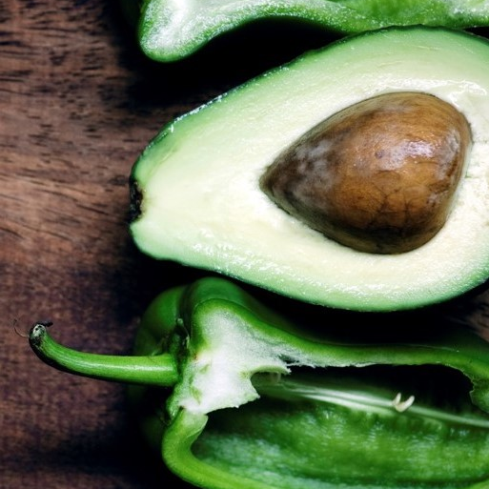
Oleh karena itu, kita akan punya masalah penelitian jika kita memiliki data awal yang kita kumpulkan
Masalah muncul dari pertanyaan penelitian (RQ) yaitu berupa What, Why, How yang timbul dari data awal
Darimana data awal diperoleh ?

Slide 10
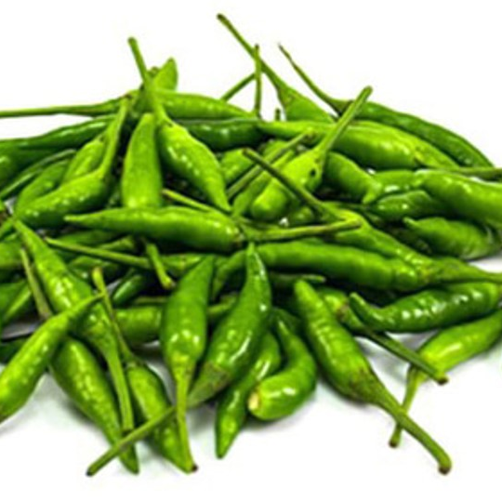
Tentu dari hasil penelitian orang lain yang diperoleh dari dokumen laporan penelitian baik di jurnal, di proceeding, thesis, disertasi, ataupun dalam bentuk lainnya
Bisa juga dari publikasi lainnya seperti majalah, surat kabar, laporan perusahaan, dll
Berdasarkan data atau pernyataan hasil penelitian, kita melihat adanya masalah yaitu GAP antara yang sesungguhnya dan yang seharusnya
Gap inilah yang harus diidentifikasi yang akan memunculkan pertanyaan

Slide 11
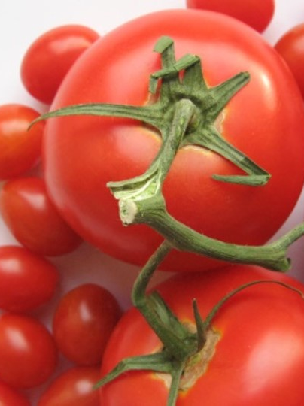
Berdasarkan Gap yang didapat dan pertanyaan yang muncul, kita bisa menyusun tujuan penelitian yang akan dicapai sebagai solusi terhadap masalah penelitian

Slide 12

mengidentifikasi (to indentify),
mengetahui (to find out),
memastikan (to ensure),
menentukan (to determine),
membangun (to establish)
mengklarifikasi (to clarify),
melakukan verifikasi (to verify),
mengkonfirmasi (to confirm),
menjelaskan (to explain, to describe),
membandingkan (to compare),
menentukan (to define), memprediksi (to predict),
menduga (to estimate),
menganalisis (to analyze), menilai (to assess),
menghitung (to calculate),
mengumpulkan (to collect),
mengembangkan (to develop),
mengeksplorasi (to explore),
menghubungkan (to connect, to relate) dan berbagai perkataan sejenis lainnya.

Slide 13

Untuk contoh judul Motivasi Petani Dalam Menabung Di Bank.....
Mungkin dasarnya adalah adanya data jumlah petani penabung atau jumlah tabungan yang dianggap terlalu rendah dan berada dibawah yang diharapkan atau ditargetkan atau yang seharusnya
Muncullah pertanyaan, kenapa jumlah penabung rendah atau jumlah tabungan rendah
Dari berbagai literatur diketahui bahwa motivasi merupakan factor penting dalam menabung sehingga ingin diketahui bagaimana motivasi petani penabung di lokasi penelitian

Slide 14
Muncullah tujuan penelitian:
Untuk mengidentifikasi atau mengetahui motivasi petani untuk menabung di Bank….

Slide 15
Agar memiliki dasar ilmu yang cukup untuk melakukan penelitian tersebut, peneliti perlu melakunan literatur review

Slide 16
Untuk topik di atas, peneliti harus mencari tahu apa itu motivasi serta berbagai hal mengenai motivasi, termasuk kaitannya dengan tabungan dan menabung
Selain itu, peneliti juga harus mempelajari dari berbagai literatur tentang petani, perlunya petani benabung, berbagai jenis tabungan, hubungan antara tabungan dengan usaha tani

Slide 17
Karena masalah utamanya adalah jumlah penabung yang kurang dan jumlah tabungan yang sedikit. Peneliti juga harus yakin bahwa motivasi merupakan solusi terhadap hal tersebut, maka yang ingin diketahui adalah motivasi petani penabung. Hal inilah yang harus diyakinkan melalui literatur yang nanti tergambar dalam kerangka pemikiran

Slide 18

Untuk “How To Do”, maksudnya adalah metodologi yang mencakup:
Apa jenis penelitian yang dilakukan serta strategi yang digunakan
Jenis data yang dikumpulkan primer atau sekunder, data cross section atau timeseries
Apakah data yang dikumpulkan merupakan data kuantitatif atau kualitatif atau gabungan, serta apa skala pengukuran yang digunakan

Slide 19
Dijelaskan pula apa yang menjadi unit analisis, bagaimana cara mengumpulkan datanya serta bagaimana memilih unit analisis, yaitu apakah menggunakan sampling atau mengambil semua anggota populasinya, jika menggunakan sampling metode sampling apa yang digunakan
Jika melakukan pengukuran, perlu diperiksa validitas dan reliabilitas alat ukur yang digunakan untuk memastikan hasilnya tidak bias

Slide 20
Selanjutnya adalah apa alat analisis yang digunakan yang tentu sesuai dengan data yang ada dan tujuan penelitian
Untuk kesesuaian tersebut perlu diuji asumsi yang mendasari alat analisis tersebut apakah terpenuhi dengan data yang ada

Slide 21
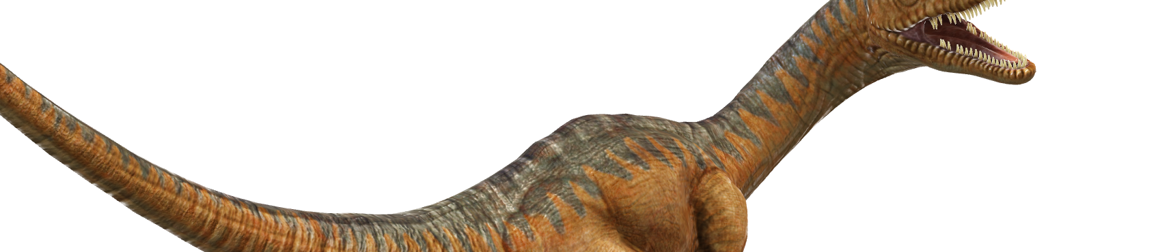
Untuk contoh mengenai Motivasi Petani Dalam Menabung Di Bank.....
Jenis penelitian yang mungkin adalah penelitian deskriptif, dengan strategi penelitian studi kasus mengenai satu bank atau survei tentang petani penabung di desa tertentu.
Data yang mungkin digunakan bisa kuantitatif atau kualitatif atau gabungan keduanya, dengan sumber data yang langsung dikumpulkan melalui petani penabung berupa data primer dan juga merupakan data cross section

Slide 22
Dari tujuan penelitian yang dingin dicapai, data yang ingin dikumpulkan lebih sesuai dengan wawancara jika menggunakan data kualitatif, tapi jika hanya data sekunder bisa juga dengan menggunakan questioner. Alat ukur berupa pertanyaan-pertanyaan dalam questioner tersebut sebaiknya diperiksa terlebih dahulu validitas dan reliabilitasnya termasuk melakukan pra survei jika questionernya dibuat sendiri
Unit analisis yang digunakan adalah petani penabung yang tinggal di desa penelitian, dan untuk memilih petaninya sebagai sumber data digunakan probability sampling, yang sesuai adalah sampel acak sederhana atau sampel acak probabilitas

Slide 23
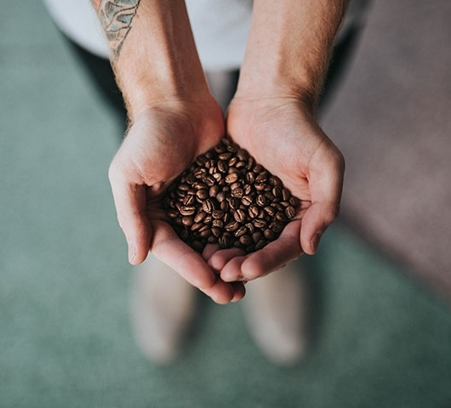
Alat analisis yang sesuai dengan data dan tujuan penelitiannya, untuk data kuantitatif digunakan statistik deskriptif khususnya tabulasi, rata-rata, persentasi, diagram batang, dan pie chart.
Untuk data kuaitatif (jika ada) digunakan analisis kualitatif yaitu dengan melakukan pengkategorian, pengklasifikasian, dan membuat ringkasannya

Slide 24

Sebelum ke bab hasil dan pembahasan, sering juga dibuat dalam bab tersendiri bab mengenai deskripsi lokasi penelitian menyangkut letak geografis, demografis, potensi wilayah, administrasi pemerintahan, dan lain yang dianggap perlu.
Dibuat juga pada bagian tersendiri gambaran tentang responden yang biasanya merupakan demografi dan social ekonominya

Slide 25
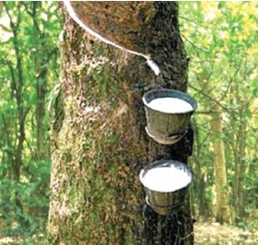
Untuk Bab Hasil dan Pembahasan, bisa dibuat terpisah antara Sub Bab Hasil dan Sub Bab Pembahasan, untuk penelitian Deskriptif dan Eskploratif biasanya disatukan hasil dan pembahasannya
Pertama sekali tentu disajikan ringkasan data yang diperoleh baik dalam bentuk tabel maupun gambar/grafik, kemudiaan dibahas dengan membandingkan, menguraikan, mengkonfirmasi, dan menganalisis temuan-temuan yang diperoleh dan mengaitkannya dengan penelitian sebelumnya dan membandingkannya dengan standar atau kepatutan atau kelayakan tertentu sesuai rujukan yang kita peroleh

Slide 26
Biasa juga di akhir setiap sub pembahasan, dibuatkan semacam ringkasan pembahasan yang nantinya akan membantu dalam pembuatan kesimpulan

Slide 27
Untuk contoh kita mengenai Motivasi Petani Dalam Menabung Di Bank....., dalam Hasil dan Pembahasan tentunya yang disajikan adalah tabel dan gambar/grafik tentang berbagai komponen ataupun indikator Motivasi, sehingga bisa dipastikan dan disimpulkan bagaimana dan dalam kondisi bagaimana motivasi petani penabung tersebut

Slide 28
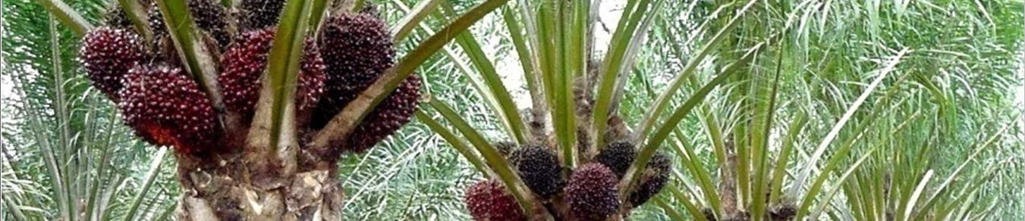
Utuk Kesimpulan tentu isinya adalah jawaban terhadap pertanyaan atau sesuatu yang dicapai sesuai tujuan penelitian, dan sebaiknya tidak di luar itu
Poin-poin pada kesimpulan ini haruslah memiliki ”benang merah” dengan topik, masalah yang diteliti, tujuan penelitian, dan merupakan hasil dari pembahasan

Slide 29
Untuk Saran yang sebetulnya lebih tepat adalah Rekomendasi berisi implementasi yang didasarkan atas Kesimpulan yang perlu ditindaklanjuti sehubungan dengan pihak-pihak yang diuntungkan dengan hasil penelitian, rekomendasi untuk bidang kajian selanjutnya yang didasarkan atas hasil penelitian ini serta keterbatasannya, dan rekomendasi untuk metode penelitian lanjutan

Slide 30
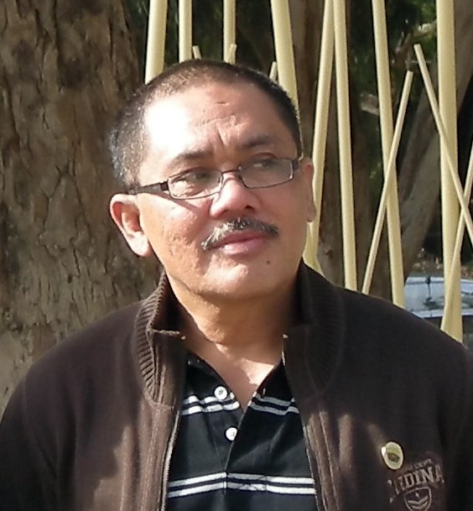
30
Sekian dan Terima Kasih,
Semoga Bermanfaat

